Slide 1
ỦY BAN NHÂN DÂN HUYỆN AN LÃO
TRƯỜNG TIỂU HỌC QUANG TRUNG
GV: Nguyễn Thị Phương

Slide 2
Em hãy kể tên các loại cây mọc lên từ hạt?

Slide 3
2. Cây con mọc lên từ rễ, thân, lá

Slide 4
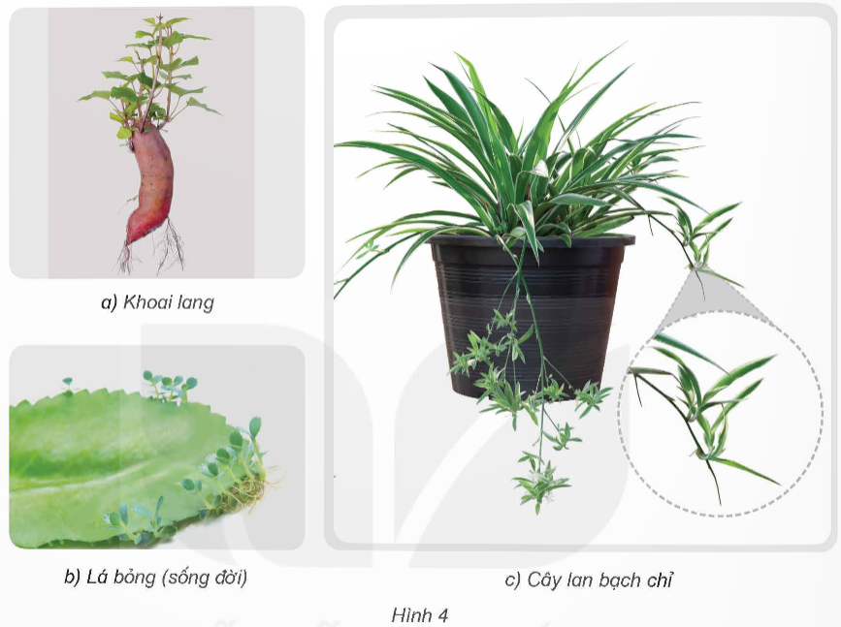
1. Quan sát hình 4 và cho biết các cây con mọc lên từ bộ phận nào của cây mẹ.

Slide 5
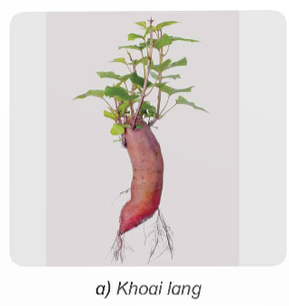
Cây khoai lang mọc lên từ rễ củ của cây mẹ

Slide 6
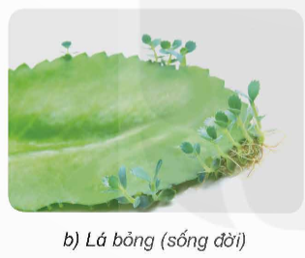
Cây lá bỏng mọc lên từ lá của cây mẹ.

Slide 7
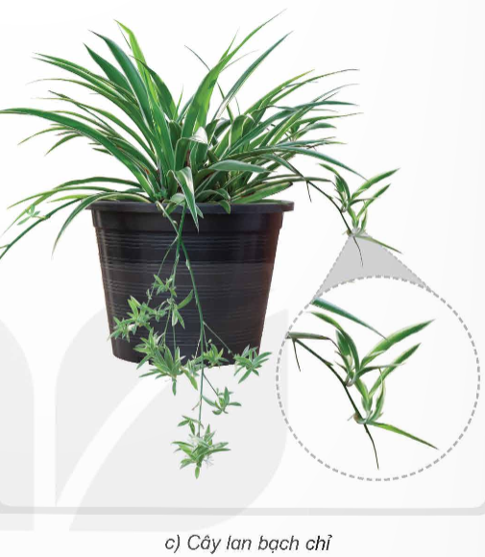
Cây lan bạch chỉ mọc lên từ cành của cây mẹ.

Slide 9
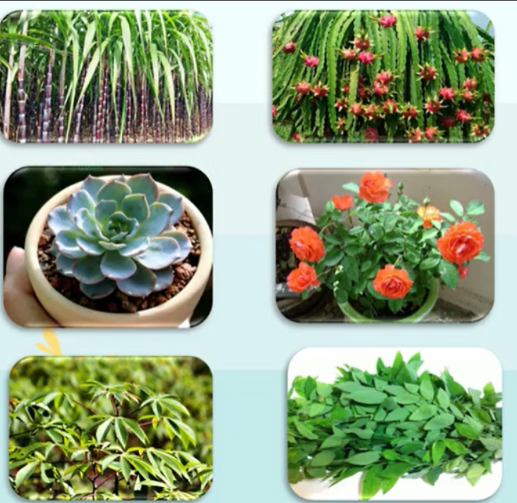

Slide 10
Cây nha đam
Cây sống đời

Slide 12
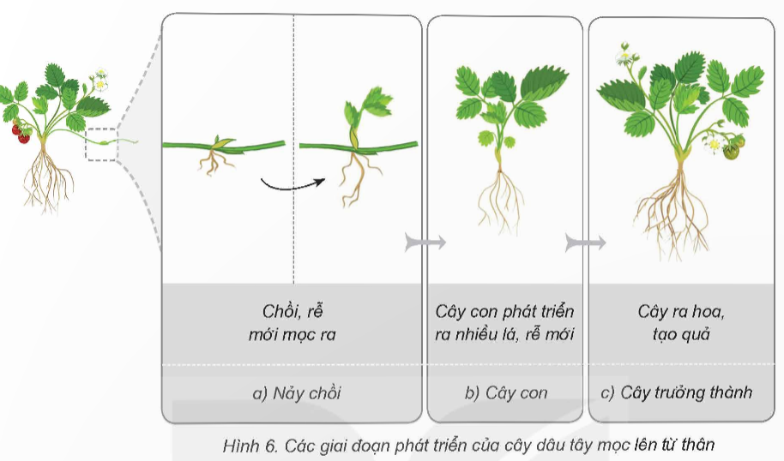
Quan sát hình 6 và thực hiện:
- Nêu tên các giai đoạn phát triển chính của cây dâu tây mọc lên từ thân cây mẹ.
- Trình bày sự phát triển của cây dâu tây con.

Slide 13
Nêu tên các giai đoạn phát triển chính của cây dâu tây mọc lên từ thân cây mẹ.
Các giai đoạn phát triển chính của cây đậu là: nảy mầm; cây con; cây trưởng thành.

Slide 14
Trình bày sự phát triển của
cây dâu con?
Từ thân cây mẹ chồi, rễ mới mọc ra; cây con phát triển ra nhiều lá, rễ mới; cây ra hoa, tạo quả.

Slide 15
Vẽ sơ đồ các giai đoạn phát triển chính của cây
Nảy mầm
Cây con
Cây trưởng thành

Slide 16
Kết luận
Cây con có thể mọc lên từ rễ, thân, lá. Các giai đoạn phát triển chính của cây gồm: nảy mầm, cây con, cây trưởng thành.

Slide 18
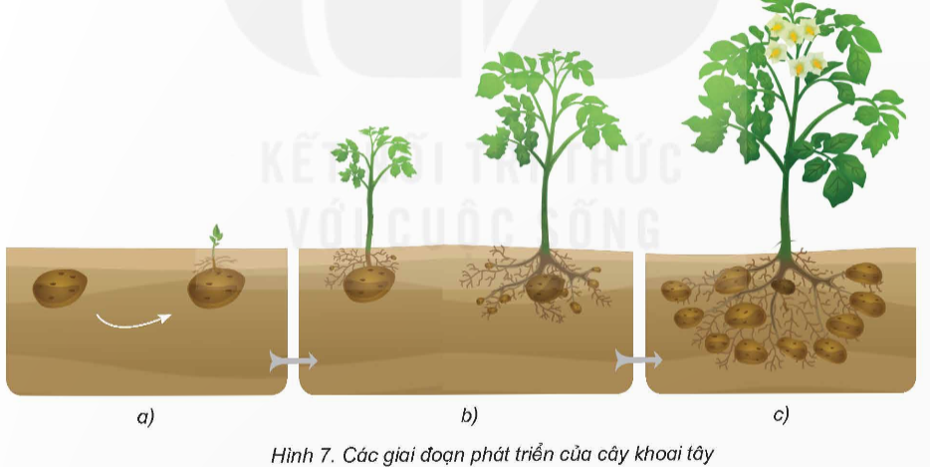
1. Dựa vào hình 7, cho biết cây khoai tây mọc lên từ bộ phận nào và mô tả một số đặc điểm ở mỗi giai đoạn phát triển của cây.

Slide 19
Cây khoai tây mọc lên từ bộ phận nào?
Cây khoai tây mọc lên từ bộ phận là: củ.

Slide 20
Mô tả một số đặc điểm ở mỗi giai đoạn phát triển của cây?
Một số đặc điểm ở mỗi giai đoạn phát triển của cây: Từ củ, chồi, rễ mới mọc lên. Cây con phát triển ra nhiều rễ, lá mới. Cây ra hoa, tạo nhiều củ.

